Slide 1

Herzlich Willkommen

Slide 2
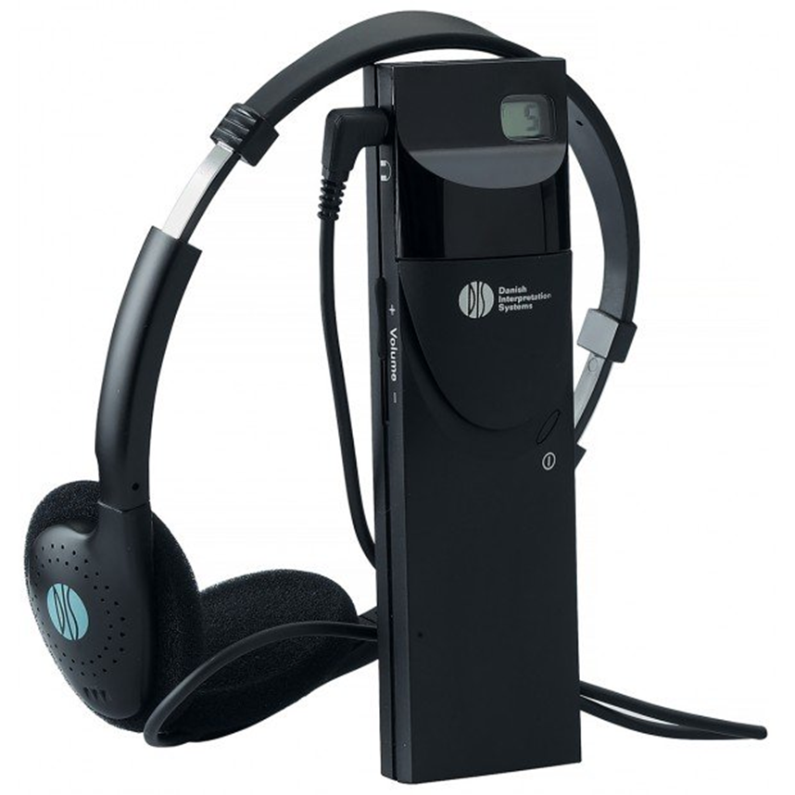

Leichte Sprache: 1

Slide 3

Deutsch: 2
Français: 3

Slide 4

Begrüssung & Überblick
Markus Schefer
Juristische Fakultät der Universität Basel

Slide 5
Begrüssung und Inklusionsinitiative
9.30: Markus Schefer
Begrüssung und Überblick über die Tagung
9.45: Caroline Hess-Klein
Der Gegenvorschlag zur Inklusionsinitiative

Slide 6
Inklusionsinitative
10.10: Islam Alijaj und Jonas Pauchard
Stand Inklusionsinitative. Wie weiter?
10.45 - 11.10: Pause

Slide 7
Wohnen und Arbeiten
11.15: Monika Rauchberger
Selbstbestimmtes Wohnen erkämpfen
11.40: Kurt Pärli
Schutz von Menschen mit Behinderungen
in Arbeitsverhältnissen

Slide 8
Entwicklungen in den Kantonen
12.10 – 13.40: Mittagspause
13.45: Bernard Favre
Aktuelle Entwicklungen der Rechtsetzung im Kanton Genf
14.05: Luana Schena
Der neue Aktionsplan im Kanton Schaffhausen

Slide 9
Arbeiten und Special Olympics World Winter Games
14.25: Sébastien Kessler
Berufstätigkeit mit Assistenz
14.50: Robert Schmuki
Special Olympic World Winter Games 2029 in der Schweiz
15.05 – 15.30: Pause

Slide 10
Menschen mit Behinderungen in Arbeitsverhältnissen
15.35: Podiumsdiskussion mit:
Sébastien Kessler
Lina Walter
Barbara Zimmermann-Gerster
Caroline Hess-Klein
Moderation: Markus Schefer

Slide 11
Schlusswort und Apéro
16.45: Caroline Hess-Klein
Schlusswort
17.00: Apéro

